Slide 1
Blended learning
Kombinovaná výuka a její využití při vysokoškolském studiu.
Projekt: NPO SU – Transformace formy a způsobu vzdělávání na Slezské univerzitě v Opavě
Mgr. Jan Woitek
Univerzitní knihovna SU, pracoviště Opava
Filozoficko – přírodovědecká fakulta v Opavě

Slide 2
Co je to blended learning?
Blended learnig je výraz označující kombinovanou výuku. Jedná se o specifickou formu vzdělávání, která v sobě zahrnuje tradiční metody výuky (face to face, prezenční, prezentační) s e – learningem v různých formách.
Blended learning je učení zaměřující se na optimální dosažení učebních cílů za pomoci vhodných technologií, které odpovídají učebním stylům učícího se jedince, aby tak došlo k získání adekvátních dovedností správné osoby ve správný čas. Harvi Singh, Chris Ree
Blended learning, pokud je vhodně aplikován, je považován za progresivní a účinnou alternativou klasického učebního procesu.

Slide 3
Kde se blended learning využívá?
Formální institucializované vzdělávání (školství)
Podnikové vzdělávání
Rozvíjení talentů a osobní rozvoj

Slide 4
Nástroje a metody blended learningu:
webináře
mentorink /koučink
knihy
elektronické informační zdroje
augmentovaná a virtuální realita
audio/ video
umělá inteligence
výukové aplikace
frontální výuka
kolaborativní systémy

Slide 5
Dva základní modely blended learningu:
Alternativní model
Komplementární model
Možnost zvolit si jedinou alternativu. Například volba mezi prezenční a online výukou.
V procesu výuky jsou použity různé způsoby učení, které se vzájemně doplňují.

Slide 6
Výhody a příležitosti blended learningu:
Vlastní tempo
Nové technologie
Přístup k materiálům
Individuální podpora studentů
Samostatné učení
Možnost výuky i za neobvyklých okolností

Slide 7
Neýhody a rizika blended learningu:
Špatný přístup ke zdrojům
Nedostatečná infrastruktura
Slabší podpora jednotlivých žáků
Přístup zdola nahoru
Nedostatek přímého kontaktu
Izolovanost studentů

Slide 8
Pět dimenzí blended learningu
Kombinace učení online a offline.
Kombinace učení se vlastními kroky a společného učení.
Kombinace strukturovaného a nestrukturovaného učení.
Kombinace všeobecného obsahu a obsahu vytvořeného podle potřeb studenta.
Kombinace výuky, praxe a dalších činností, jež celý proces podporují.
Zdroj: KissPNG

Slide 9
Modely blended learningu
Tváří v tvář – Výuka je řízena vyučujícím (učitelem, lektorem) a je doplněna digitálními prvky.
Rotační výuka – Studenti mají výuku rozvrženou do bloků online výuky a prezenční výuky ve třídě.
Flexibilní – Učitel je přítomen pro individuální osobní konzultace a podporu, výuka však probíhá v online prostoru.
Modely bývají založeny na různých stylech a kombinacích online a klasické prezenční a frontální výuky.

Slide 10
Modely blended learningu
Laboratoře – Prezenční výuka je podpořena učebními materiály. Které jsou kompletně v digitální podobě (na digitální platformě).
Self-blend - Typ výuky při kterém si student sám volí rozšíření studia ve formě online nástrojů a kurzů.
Online driver – Studenti absolvují kompletní studium na digitální platformě s eventuálním hodnocením od vyučujícího. Osobní konzultace probíhají individuálně.

Slide 11
Modely blended learningu
Převrácená třída – Studenti se účastní přednášek online, online sledují i různé tutoriály. Během prezenční výuky ve třídě pak pracují na úkolech a komunikují s vyučujícím i mezi sebou.
Zdroj: Pixabay

Slide 12
Některé nástroje pro blended learning
k využití na SU.

Slide 13
IS SU – Informační systém Slezské univerzity
Informační systém Slezské Univerzity vyvíjený Masarykovou univerzitou v Brně.
Plně nahrazuje již odstavený e-learningový systém Moodle.
Komplexní nástroj pro studenty a pedagogy mimo jiné i k podpoře při e-learningu.
Repozitář studentských kvalifikačních prací (bakalářské, diplomové, dizertační práce).
Feedback na výuku.

Slide 14
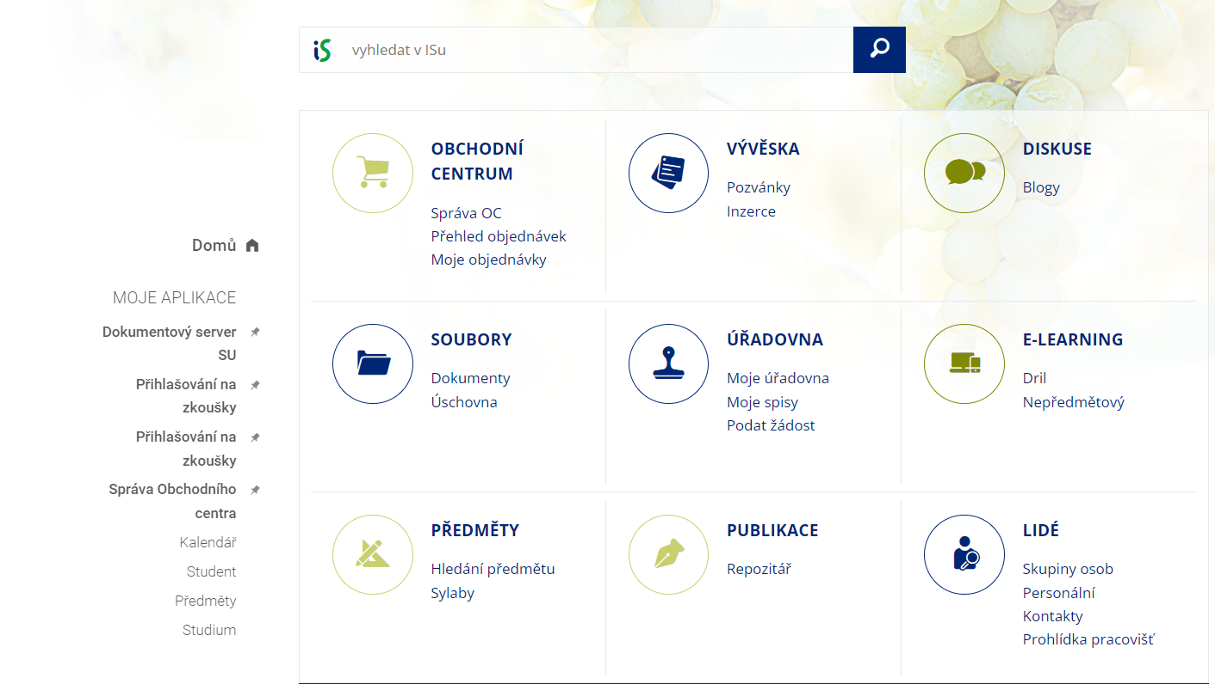

Slide 15
MS TEAMS
Nástroj pro online komunikaci v rámci určité organizace či komunity.
Webináře
E-konference
Online přednášky a konzultace
Možnost sdílet výukové materiály

Slide 16
EIZ – Elektronické informační zdroje
Fulltextové databáze
Citační databáze
EIZ
EIZ
E-knihy
Citační manažery

Slide 17
Citační manažer:
CitacePRO
Online nástroj pro správné citování zdrojů.
Pro pracovníky a studenty SU přístupný v PRO verzi.
Podporuje více než 8000 citačních stylů, včetně normy ČSN ISO 690:2022
Možnost citace ukládat, exportovat, importovat, sdílet…
K dispozici je doplněk do MS Word, do webových prohlížečů a Android appka.

Slide 18
E-knihy: BOOKPORT
Bohatá multioborová databáze e-knih vydávaných nakladatelstvím Grada z oborů: Medicína, psychologie a pedagogika, business a technika.
Přístup přímo z e-katalogu Univerzitní knihovny, přes web a nebo přes appku.
Přihlášení pomocí eduID (Vaše CRO jméno + heslo). Dostupnost i mimo univerzitu.

Slide 19
E-knihy:
Ebsco e-books
Online knihovna obsahující přes 800 titulů z různých odvětví.
Přístup přímo z e-katalogu Univerzitní knihovny, přes web a nebo přes appku.
Přihlášení pomocí eduID (Vaše CRO jméno + heslo). Dostupnost i mimo univerzitu.
Omezené počty současného zobrazení.

Slide 20
EBSCO
Rozsáhlý zdroj mnoha titulů periodik a specializovaných bibliografických a abstraktových bází nabízených v několika tematických kolekcích.
Academic Search Complete, Business Source Complete, EBSCO eBooks, GreenFILE, Library and Information Science and Technology Abstracts, Regional Business News, Math SciNET.

Slide 21
Springer Link
SpringeLink je nejkomplexnější online kolekcí časopisů, knih a referenčních materiálů z oblasti vědy, techniky a medicíny z produkce vydavatelství Springer a dceřiných společností. Licence pro SU poskytuje přístup do Complete Collection, obsahující plné texty časopisů od roku 1997 do současnosti. Mimo to databáze obsahuje také knihy, časopisy, články a jiné dokumenty s volným přístupem.

Slide 22
Citační databáze:
Web of Science
Citační databáze neboli také citační rejstříky jsou odborné bibliometrické a scientometrické nástroje, které sledují a vyhodnocují citační ohlasy na publikované vědecké práce.
Poskytuje přístup celkově k 7 databázím.
Obsah této databáze zahrnuje více než 10 000 nejvýznamnějších odborných časopisů z celého světa.

Slide 23
Citační databáze:
Scopus
Scopus je multioborová abstraktová a citační databáze odborné recenzované literatury společnosti Elsevier jako konkurence k starší databázi Web of Science.
Obsahuje abstrakty a záznamy z více než 40 000 recenzovaných časopisů od více než 11 000 vydavatelů po celém světě.
Databáze Scopus nabízí také pokročilé vyhledávání a scientometrické nástroje pro hodnocení vědy a výzkumu.

Slide 24
Umělá inteligence
(AI – Artificial inteligence)

Slide 25
AI – Artificial Inteligence – Umělá inteligence:
● ChatGPT
● DALL-E
● Stable Diffusion
● Midjourney
● GPT-4.0
● Microsoft Bing Chat
● Microsoft Bing Image Creator
● Google Bard
● Microsoft 365 Copilot
● Adobe Firefly
Velké jazykové modely
(large language models,
LLM)

Slide 26
AI – Umělá inteligence – S čím nám to může pomoci?
programování
překlady
tvorba grafiky
tvorba textu
generování zvuku
A další… Rozcestník najdete na www.ejaj.cz

Slide 27
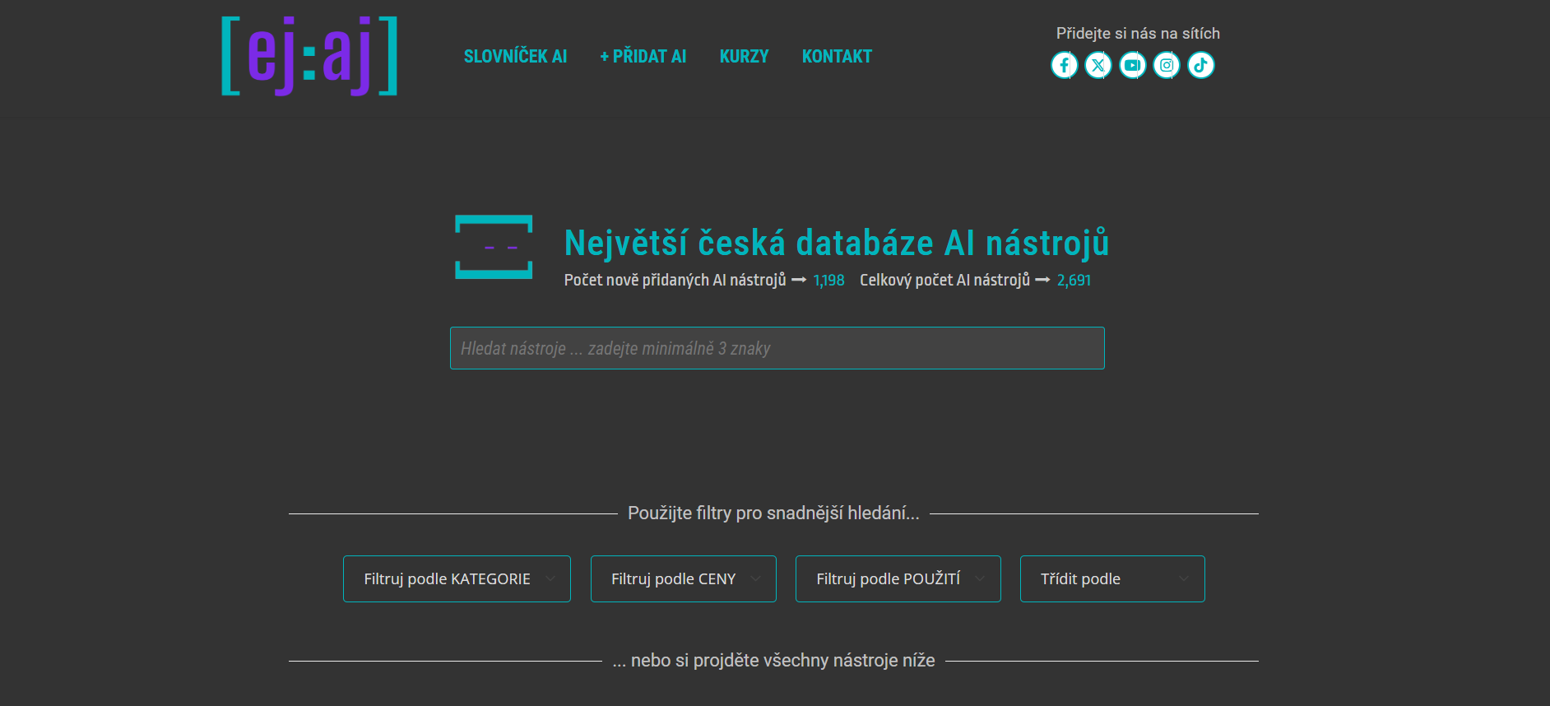

Slide 28
Kurz porozumění a využití AI
Bezplatný online kurz Elements of AI (základy umělé inteligence) od společnosti Minnalearn v češtině:
Notes:
Celkově lze říci, že využití AI při blended learningu má potenciál zlepšit výsledky studentů a inovovat vzdělávací proces, ale také nese určité výzvy, zejména v oblasti nákladů, technologie a etiky. Je důležité, aby vzdělávací instituce pečlivě zvážily tyto faktory při plánování implementace AI do svého výukového programu.
Informační bias je typ kognitivního biasu (neboli kognitivního zkreslení), který ovlivňuje naše myšlení a vede ke špatnému vyhodnocování informací. Jedná se o vzorec chování, který určitým způsobem vybočuje z normy racionálního úsudku. Příkladem informačního biasu je skutečnost, že věříme, že čím více informací máme k dispozici, tím přesnější a pravdivější dostaneme výsledek, ale nebereme už v potaz irelevanci některých informací.^{[1]} Termín informační bias je rovněž zavedeným termínem v epidemiologii.

Slide 29
AI – Umělá inteligence a její využití při Blended learningu – SWOT analýza
Silní stránky (Strengths):
1. Personalizované učení: AI může analyzovat chování a potřeby studentů a nabídnout personalizovaný obsah a doporučení pro zlepšení výuky.
2. Sledování a vyhodnocování v reálném čase: AI umožňuje učitelům a studentům sledovat pokrok a výkon v reálném čase, což umožňuje rychlé reakce a úpravy výuky.
3. Automatizace a efektivita: AI může provádět rutinní úkoly, jako je hodnocení nebo administrativa, což učitelům ušetří čas a umožní jim více se soustředit na vytváření kvalitního výukového obsahu.
4. Škálovatelnost: Blended learning s AI může být snadno škálovatelný pro velký počet studentů, aniž by se snižovala kvalita výuky.

Slide 30
AI – Umělá inteligence a její využití při Blended learningu – SWOT analýza
Slabé stránky (Weaknesses):
1. Náklady a dostupnost: Implementace AI v blended learningu může být nákladná, a ne všechny vzdělávací instituce si ji mohou dovolit. Také nemusí být dostupná pro všechny studenty.
2. Závislost na technologii: Používání AI vyžaduje kvalitní technickou infrastrukturu a přístup k internetu, což může vytvořit nerovnosti mezi studenty.
3. Ochrana dat a soukromí: Zpracování a sběr dat AI může vyvolávat obavy o ochranu dat a soukromí studentů.
4. Potřeba odborného vedení: Efektivní využití AI ve výuce vyžaduje odbornou přípravu učitelů a administrativního personálu.

Slide 31
AI – Umělá inteligence a její využití při Blended learningu – SWOT analýza
Příležitosti (Opportunities):
1. Zlepšení výsledků: AI může pomoci zvýšit úspěšnost a výkonnost studentů tím, že nabídne personalizovaný a efektivní výukový zážitek.
2. Inovace ve výuce: Použití AI umožňuje vytvářet nové metody výuky a učební materiály, což může přinést inovace do vzdělávacího prostředí.
3. Globalizace výuky: Blended learning s AI může překonávat geografické bariéry a umožnit studentům z různých částí světa studovat společně.

Slide 32
AI – Umělá inteligence a její využití při Blended learningu – SWOT analýza
Hrozby (Threats):
1. Závislost na technologii: Závislost na AI může znamenat zranitelnost v případě technických problémů nebo výpadků systémů.
2. Odpovědnost a etika: Používání AI ve vzdělávání vyvolává otázky ohledně etiky, informačního biasu a odpovědnosti za rozhodnutí AI.
3. Konkurence: Rostoucí popularita AI ve vzdělávání může znamenat větší konkurenci mezi vzdělávacími institucemi.
Notes:
Celkově lze říci, že využití AI při blended learningu má potenciál zlepšit výsledky studentů a inovovat vzdělávací proces, ale také nese určité výzvy, zejména v oblasti nákladů, technologie a etiky. Je důležité, aby vzdělávací instituce pečlivě zvážily tyto faktory při plánování implementace AI do svého výukového programu.
Informační bias je typ kognitivního biasu (neboli kognitivního zkreslení), který ovlivňuje naše myšlení a vede ke špatnému vyhodnocování informací. Jedná se o vzorec chování, který určitým způsobem vybočuje z normy racionálního úsudku. Příkladem informačního biasu je skutečnost, že věříme, že čím více informací máme k dispozici, tím přesnější a pravdivější dostaneme výsledek, ale nebereme už v potaz irelevanci některých informací.^{[1]} Termín informační bias je rovněž zavedeným termínem v epidemiologii.

Slide 33
Prohlášení k využití AI na SU autorka: doc. PhDr. Michaela Weiss, Ph.D.
Doporučení pro studenty
Respektujte pokyny vyučujících k nastavení pravidel využívání AI při výuce jednotlivých předmětů a vypracovávání zadaných úkolů či projektů.
Při použití pro jakoukoli formu tvůrčí práce uvádějte AI v seznamu použitých zdrojů, případně v poznámkovém aparátu. V poznámce uveďte i jiná použití, např. úpravu textů.
Veškeré zdroje generované AI vždy zkontrolujte a ověřte jejich správnost. AI si často zdroje sama vymýšlí, popř. není schopna posoudit jejich relevanci.
Buďte opatrní při kopírování a šíření obsahu, který vygeneroval ChatGPT. Používáním nástrojů AI poskytujete jejich provozovatelům souhlas s podmínkami použití.
Využívejte AI spíše jako zdroj inspirace a podklad k diskusi.
Notes:
Celkově lze říci, že využití AI při blended learningu má potenciál zlepšit výsledky studentů a inovovat vzdělávací proces, ale také nese určité výzvy, zejména v oblasti nákladů, technologie a etiky. Je důležité, aby vzdělávací instituce pečlivě zvážily tyto faktory při plánování implementace AI do svého výukového programu.
Informační bias je typ kognitivního biasu (neboli kognitivního zkreslení), který ovlivňuje naše myšlení a vede ke špatnému vyhodnocování informací. Jedná se o vzorec chování, který určitým způsobem vybočuje z normy racionálního úsudku. Příkladem informačního biasu je skutečnost, že věříme, že čím více informací máme k dispozici, tím přesnější a pravdivější dostaneme výsledek, ale nebereme už v potaz irelevanci některých informací.^{[1]} Termín informační bias je rovněž zavedeným termínem v epidemiologii.

Slide 34
Prohlášení k využití AI na SU autorka: doc. PhDr. Michaela Weiss, Ph.D.
Doporučení pro vyučující
Buďte otevření novým technologiím. Seznamujte se s novými metodami, které lze využít ve výuce.
Nastavte jasná pravidla používání a citování AI nástrojů ve vámi vedených kurzech.
Zvažte nahrazení některých forem písemných prací ústní či jinou formou testování
Notes:
Celkově lze říci, že využití AI při blended learningu má potenciál zlepšit výsledky studentů a inovovat vzdělávací proces, ale také nese určité výzvy, zejména v oblasti nákladů, technologie a etiky. Je důležité, aby vzdělávací instituce pečlivě zvážily tyto faktory při plánování implementace AI do svého výukového programu.
Informační bias je typ kognitivního biasu (neboli kognitivního zkreslení), který ovlivňuje naše myšlení a vede ke špatnému vyhodnocování informací. Jedná se o vzorec chování, který určitým způsobem vybočuje z normy racionálního úsudku. Příkladem informačního biasu je skutečnost, že věříme, že čím více informací máme k dispozici, tím přesnější a pravdivější dostaneme výsledek, ale nebereme už v potaz irelevanci některých informací.^{[1]} Termín informační bias je rovněž zavedeným termínem v epidemiologii.

Slide 35
M
Děkuji Vám za pozornost☺
Zdroj: https://i.ytimg.com/vi/AYZz_qYw_j4/maxresdefault.jpg
jan.woitek@slu.cz

